Slide 1
Портфолио
группы
«Ягодка»

Slide 2
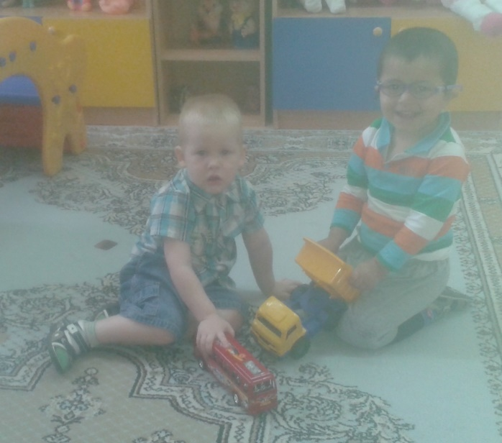
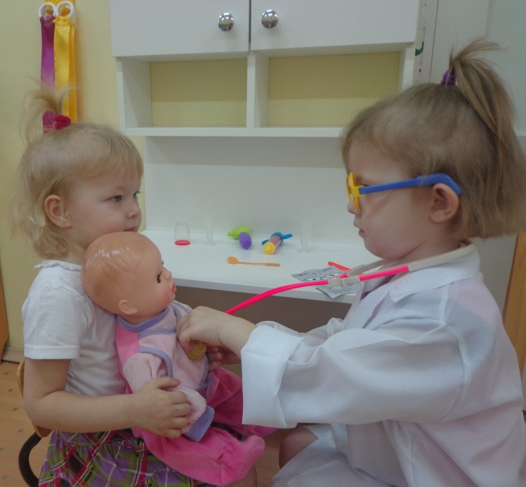
В игры разные играем,
Всех с собою приглашаем.

Slide 3
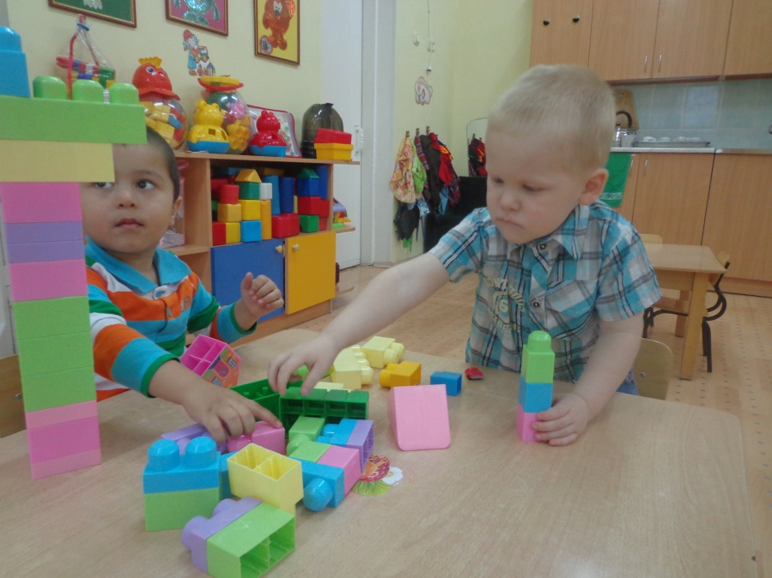
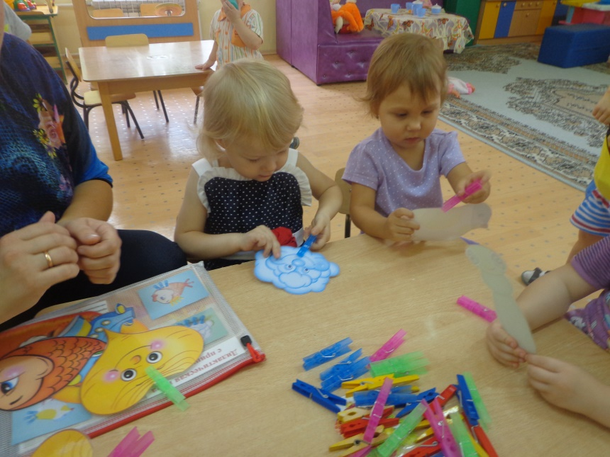
Все игры у нас познавательные,
Учимся быть мы внимательными.
Здесь учимся строить, соображать,
Логически думать, ум развивать.

Slide 4
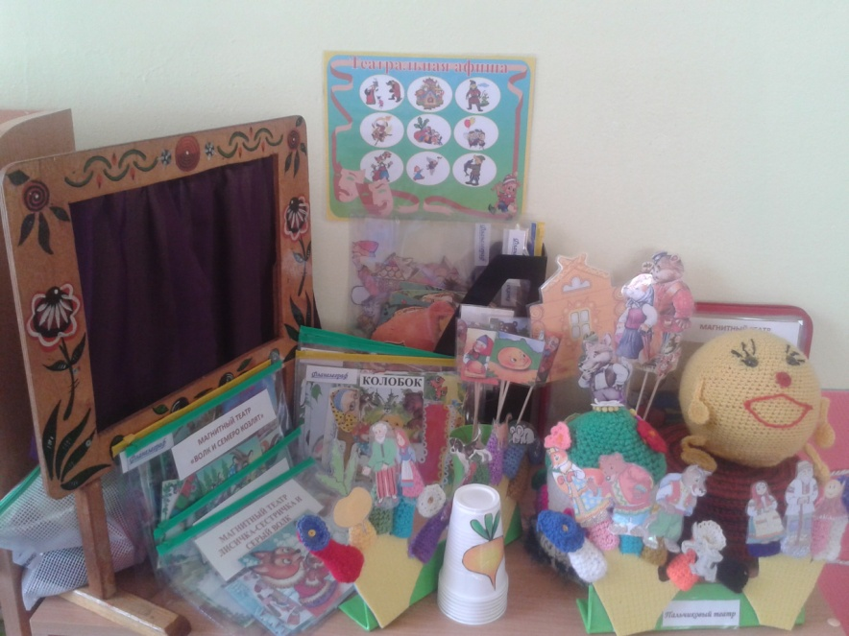
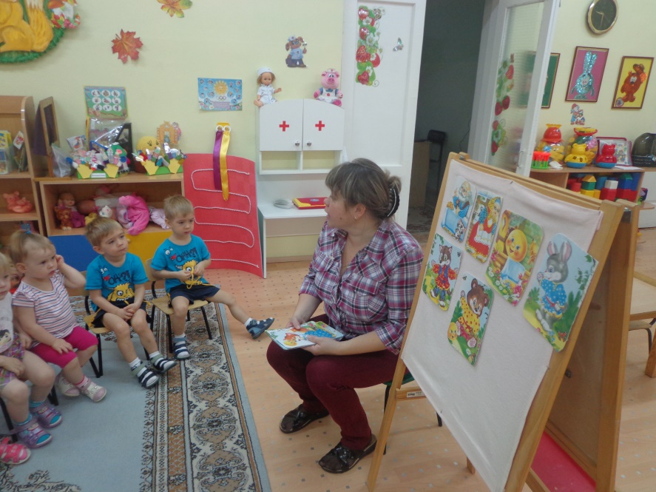
Превращается рука
И в котенка, и в щенка.
Чтоб рука артистичной стала,
Нужно очень, очень мало:
Специальные перчатки,
Ум, талант – и все в порядке.

Slide 5
И в восемь лет, и в три, и в пять
Все дети любят рисовать.
Мы с тобою целый мир
На бумаге создадим:
Птиц и рыб, дома, людей,
Даже сказочных зверей.

Slide 6
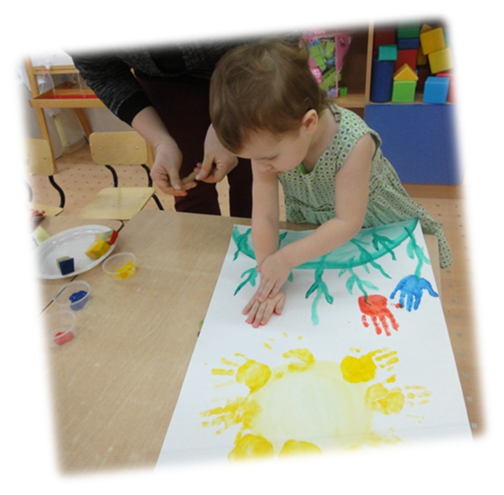

Slide 7
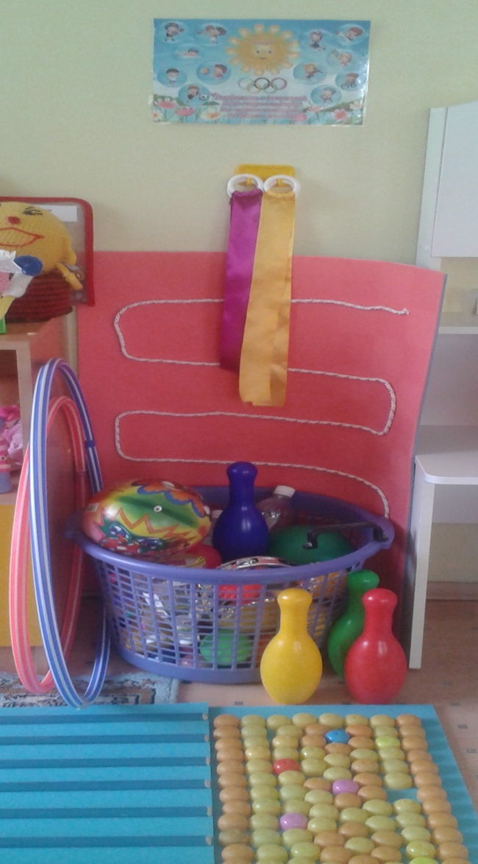
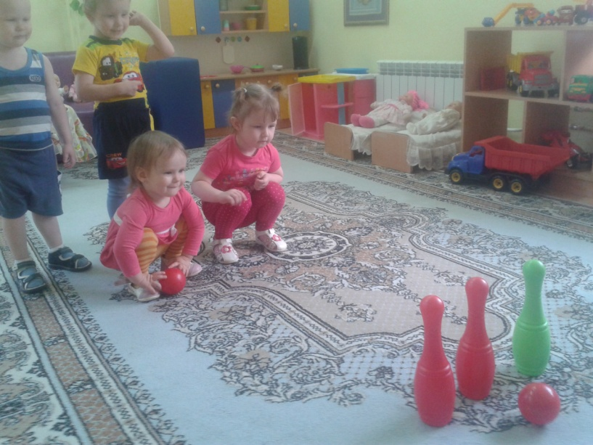
Чтоб успешно развиваться,
Нужно спортом заниматься.
Нам полезно без сомненья
Все, что связано с движеньем.
Будем вместе мы играть,
Бегать, прыгать и скакать.

Slide 8
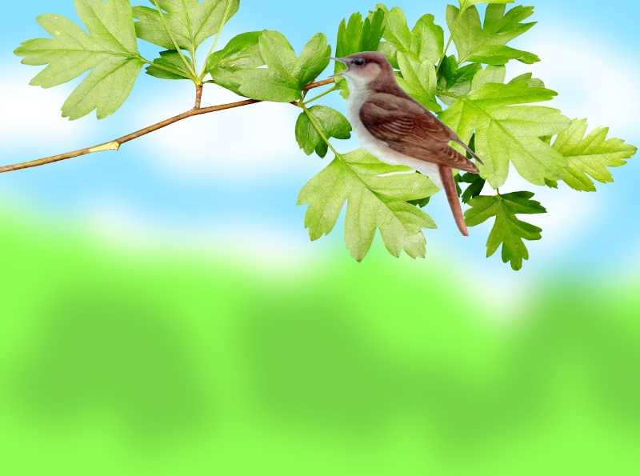
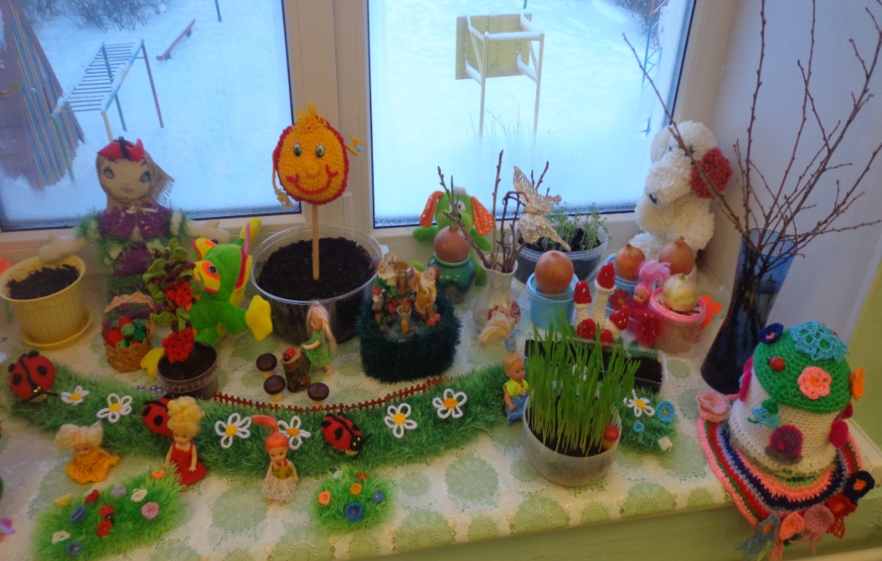
Есть в группе нашей огород,
Много там всего растет.
Огород мы поливаем,
За рассадой наблюдаем.

Slide 9
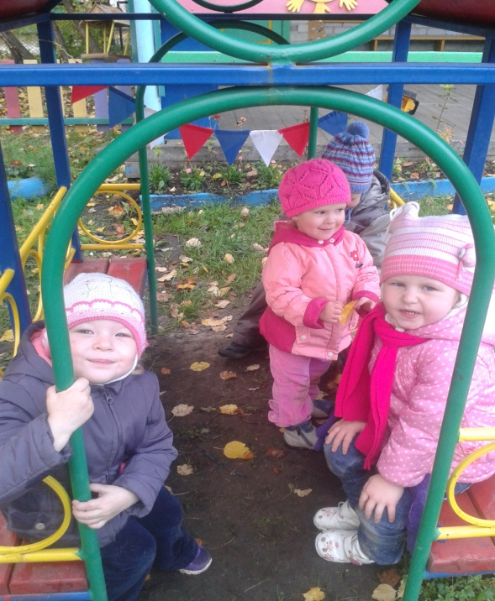
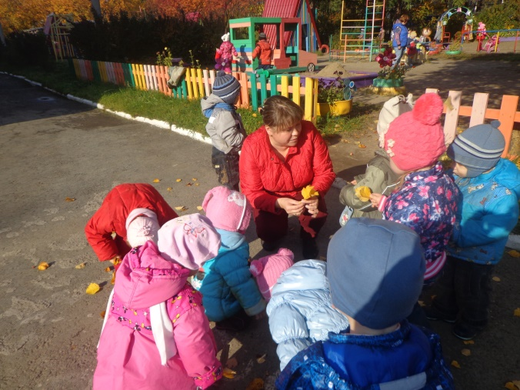
Наши прогулки
Свежий воздух малышам нужен и полезен!
Очень весело гулять и никаких болезней!

